Slide 1
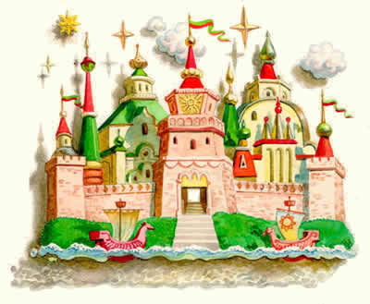
Муниципальное бюджетное общеобразовательное учреждение
«Уруссинская средняя общеобразовательная школа №2»
Ютазинского муниципального района Республики Татарстан
В тридевятом царсте,
в тридесятом государстве
на юго-востоке Татарстана
в посёлке Уруссу жил-был…

Slide 2

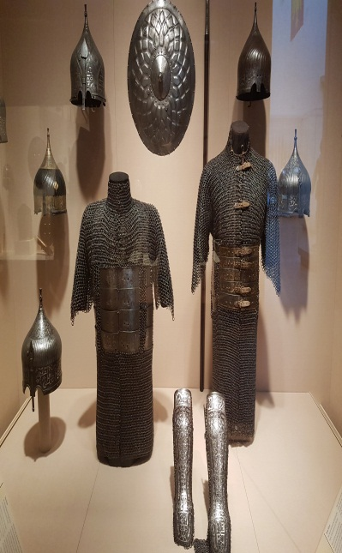

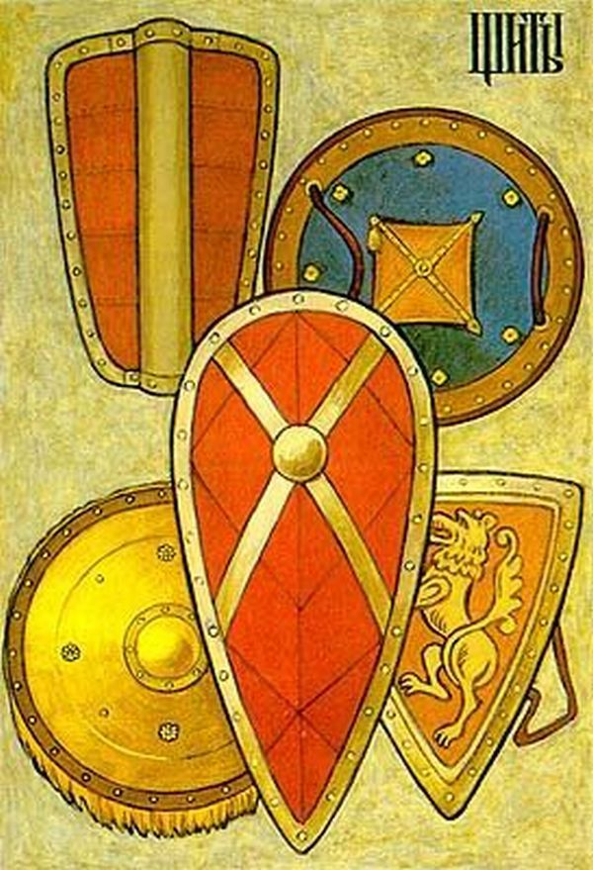
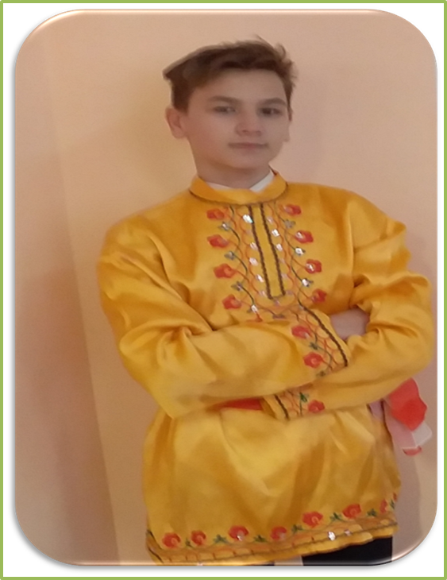
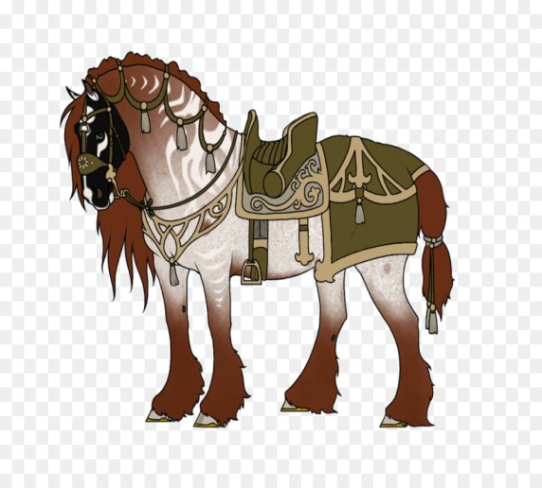
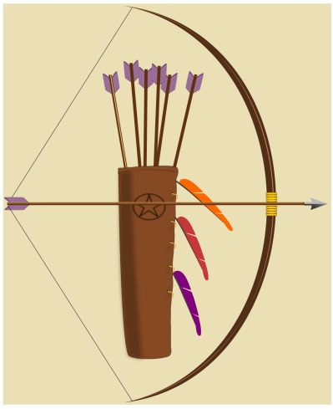
ДОБРЫЙ МОЛОДЕЦ
АРТЁМ картушин

Slide 3
АРТЁМ - в переводе с греческого означает «НЕВРЕДИМЫЙ, ОБЛАДАЮЩИЙ КРЕПКИМ ЗДОРОВЬЕМ»
И, наверное, это, правда. У него хороший иммунитет, редко простывает и с детства отличается если не богатырским, то весьма крепким здоровьем.

Slide 4

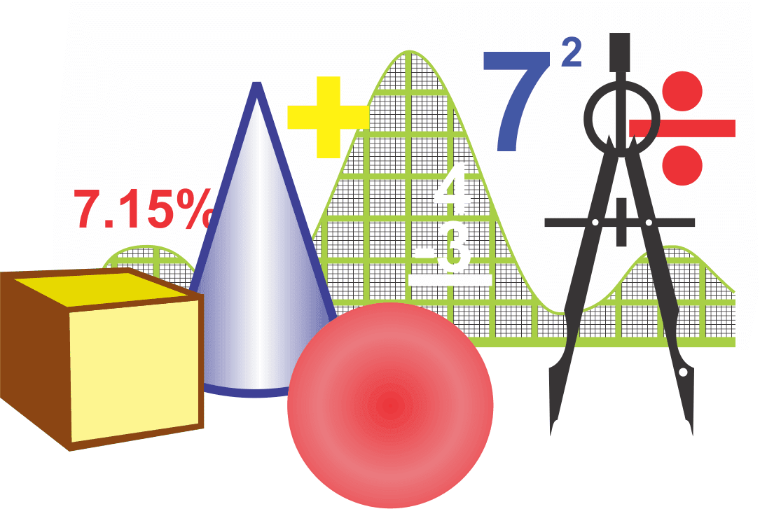

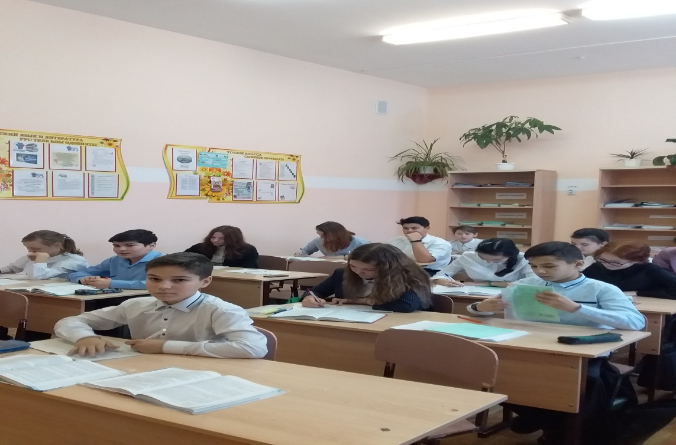
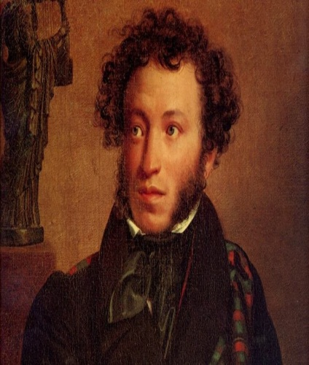


Учится наш герой в 7 классе , активен в общественной жизни класса и школы.

Slide 5
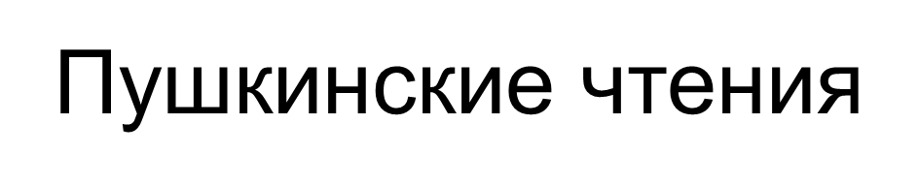
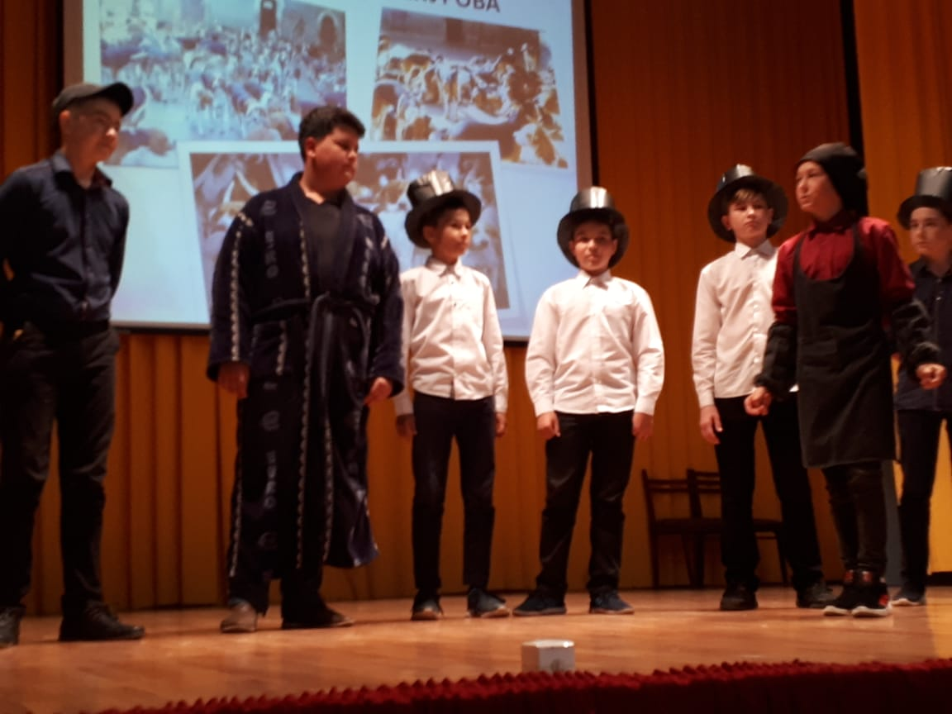
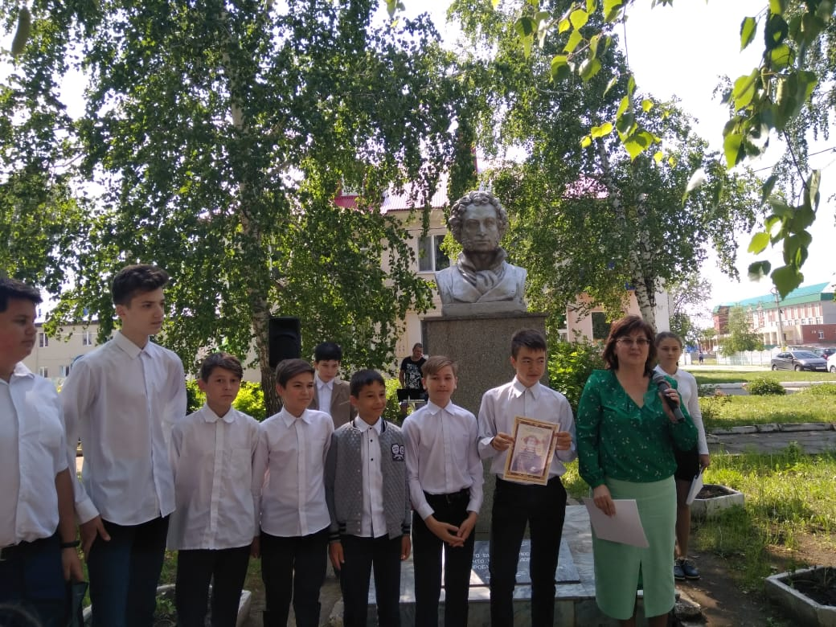
Каждый год Артём участвует в Пушкинских чтениях. Сцена из повести А.С.Пушкина «Дубровский»

Slide 6

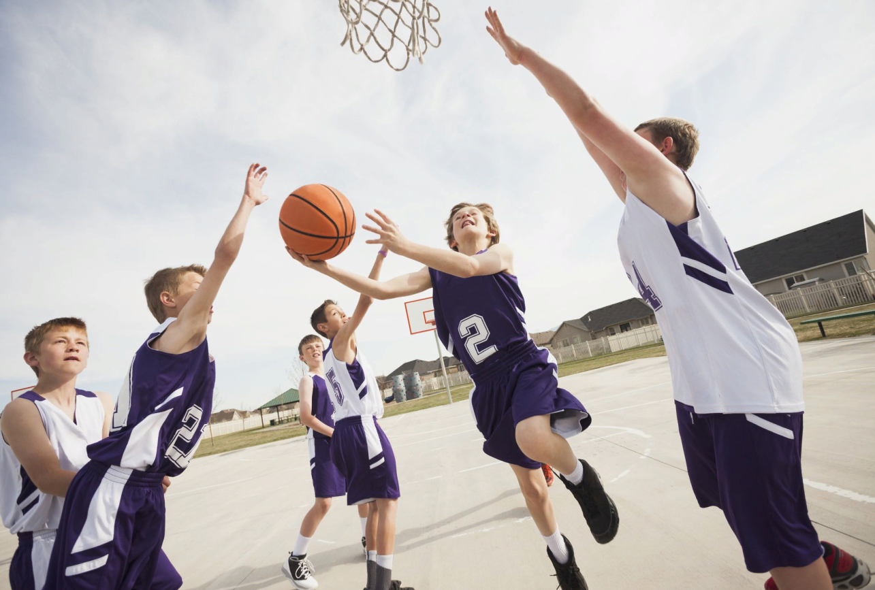
БАСКЕТБОЛЬНАЯ ЛИГА
«КЭС-БАСКЕТ»
Артём любит играть в баскетбол. Его кумир Майкл Джордан

Slide 7


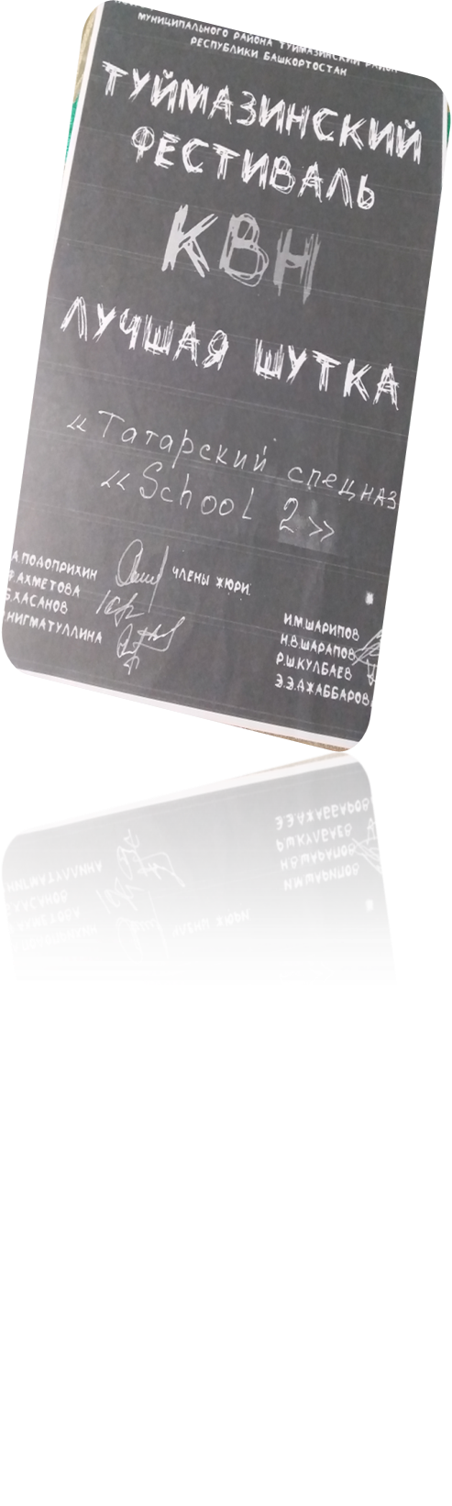
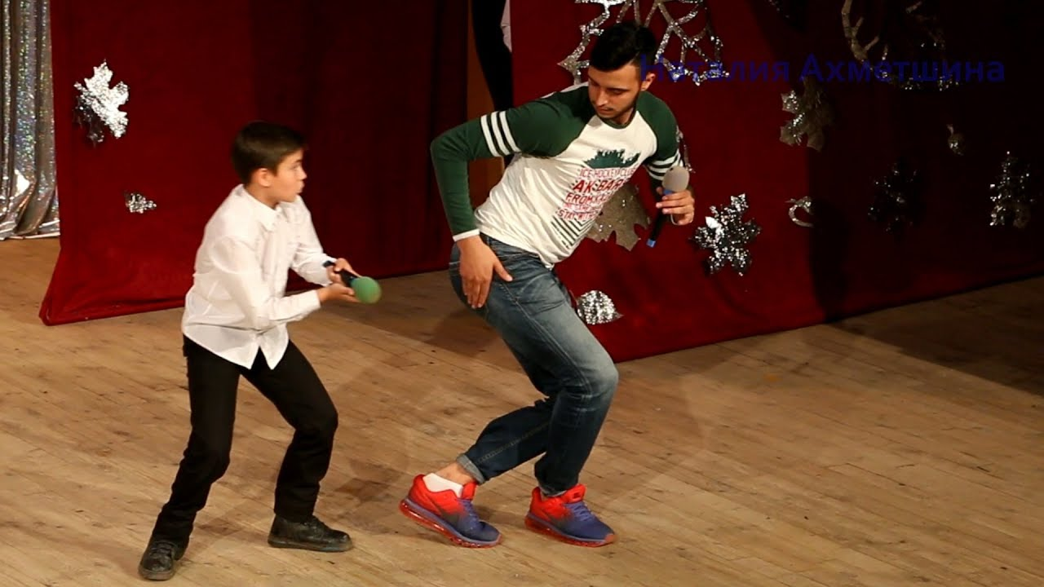
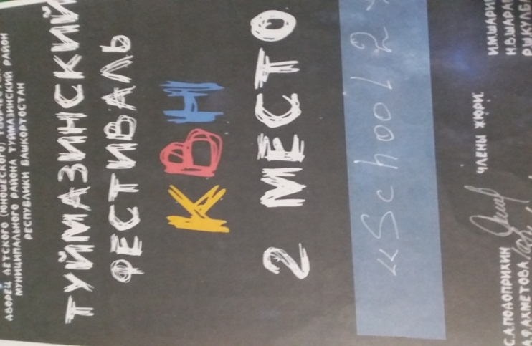
Любит добрый молодец играть и в КВН. Он весёлый, находчивый, остроумный.
«Мы заняли 2 место из 11 команд» Ура!!!

Slide 8
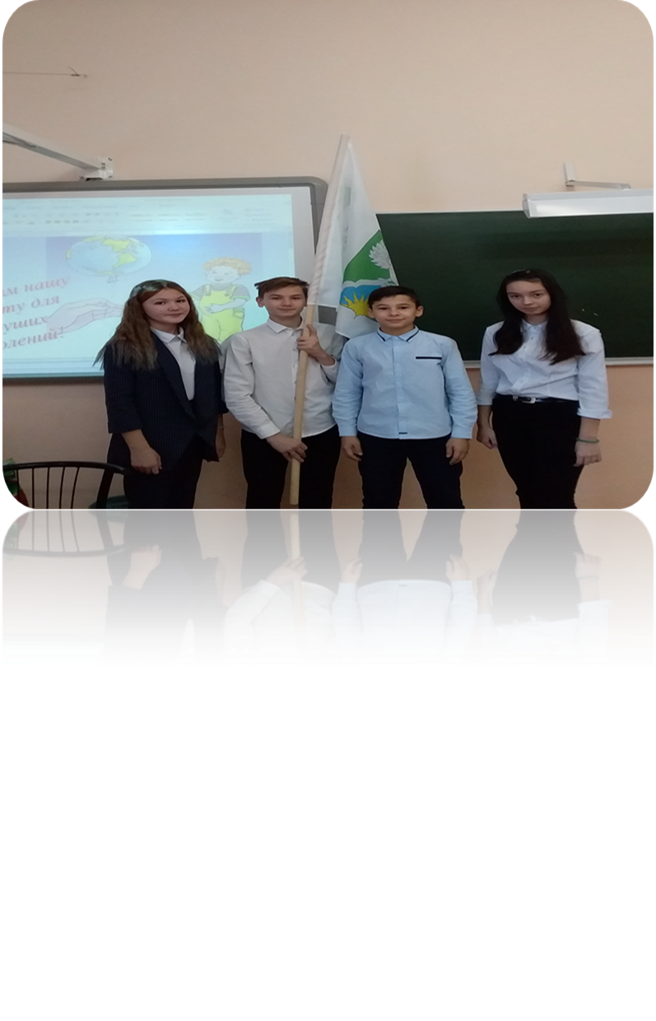
Давайте природу любить и лелеять,
Чтобы не исчезла трель соловья,
Чтобы самым большим заповедником
Стала наша планета Земля!

